Slide 1
ОБНОВЛЕНИЯ В АИС «НАВИГАТОР ДОПОЛНИТЕЛЬНОГО ОБРАЗОВАНИЯ ДЕТЕЙ»

Slide 2
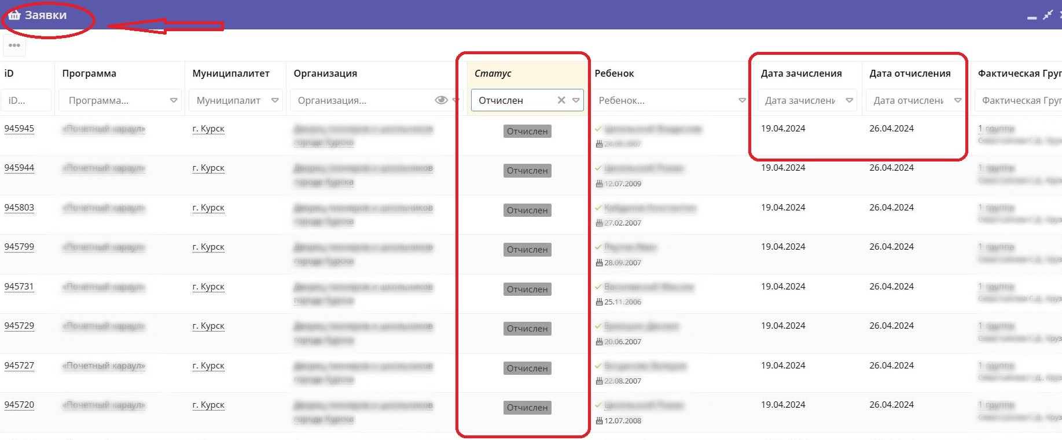
ОБНОВЛЕНИЯ В АИС «НАВИГАТОР ДОПОЛНИТЕЛЬНОГО ОБРАЗОВАНИЯ ДЕТЕЙ»
1. В табличную часть раздела Заявки (на программы ДО) добавлен новый статус – «Отчислен». Данный статус присваивается тем заявкам, по которым дети обучались хотя бы 1 день. У таких заявок обязательно есть дата зачисления и дата отчисления. По данному статусу также доступна фильтрация.

Slide 3
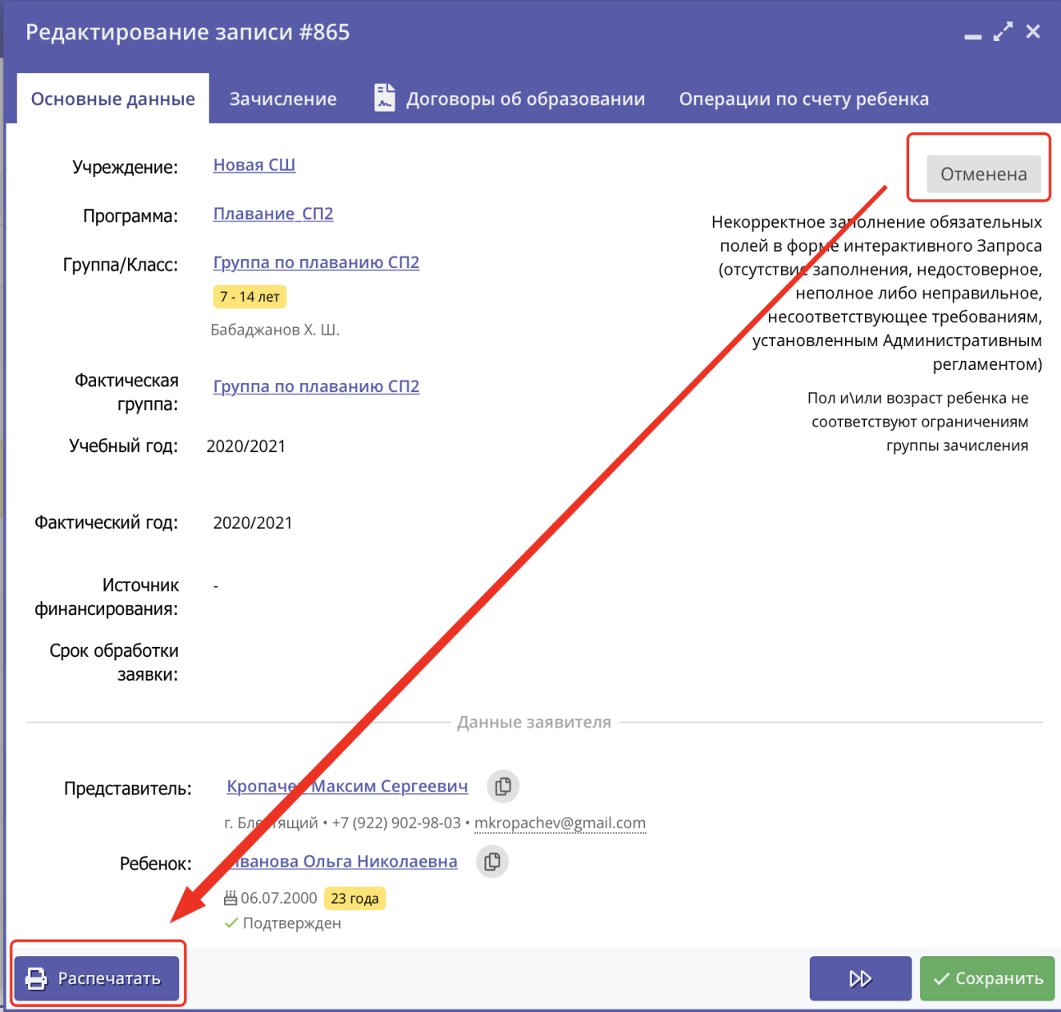
ОБНОВЛЕНИЯ В АИС «НАВИГАТОР ДОПОЛНИТЕЛЬНОГО ОБРАЗОВАНИЯ ДЕТЕЙ»
2. Доработано отображение кнопки «Распечатать» в карточке заявки на программу ДО.
Теперь кнопка «Распечатать»
(скачивание файла с заявлением на зачисление и согласием на обработку персональных данных) доступна во всех заявках, включая те, которые имеют статус «Отменена».

Slide 4
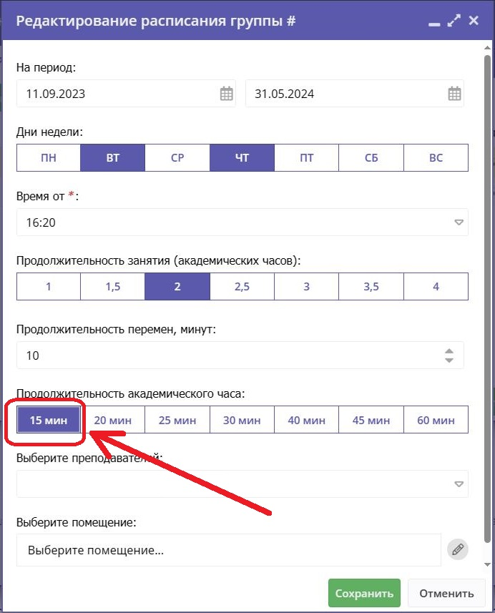
ОБНОВЛЕНИЯ В АИС «НАВИГАТОР ДОПОЛНИТЕЛЬНОГО ОБРАЗОВАНИЯ ДЕТЕЙ»
3. Добавлена новая продолжительность академического часа = 15 минут. Такая продолжительность характерна для программ ДО для детей младшего дошкольного возраста.

Slide 5
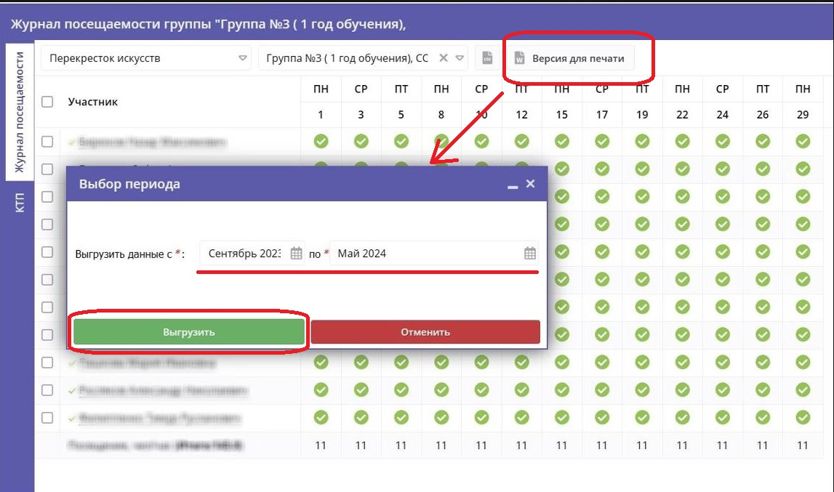
ОБНОВЛЕНИЯ В АИС «НАВИГАТОР ДОПОЛНИТЕЛЬНОГО ОБРАЗОВАНИЯ ДЕТЕЙ»
4. Добавлен диапазон выгрузки данных в печатной форме журнала посещаемости. Теперь есть возможность указывать диапазон в месяцах (месяц начала и месяц окончания периода выгрузки журнала). Для того, чтобы указать диапазон, необходимо нажать на кнопку «Версия для печати». После откроется новое окно, где необходимо указать нужный период. После указания диапазона происходит выгрузка печатной версии журнала посещаемости с учетом введенных значений.

Slide 6
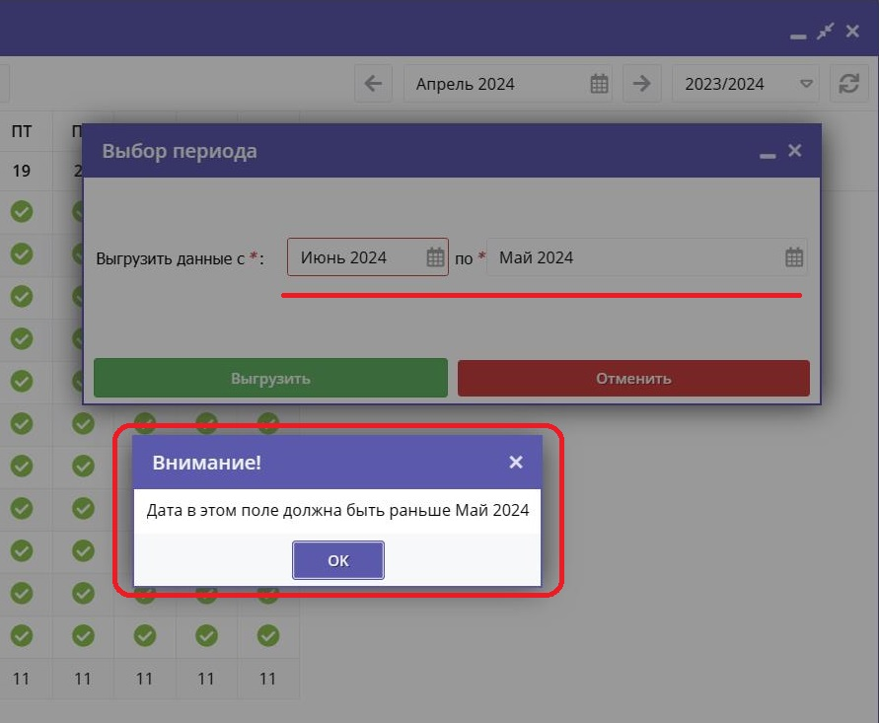
ОБНОВЛЕНИЯ В АИС «НАВИГАТОР ДОПОЛНИТЕЛЬНОГО ОБРАЗОВАНИЯ ДЕТЕЙ»
В случае если пользователь указал некорректное значение (например, первый месяц позже, чем значение второго месяца), система сообщит об ошибке.

Slide 7
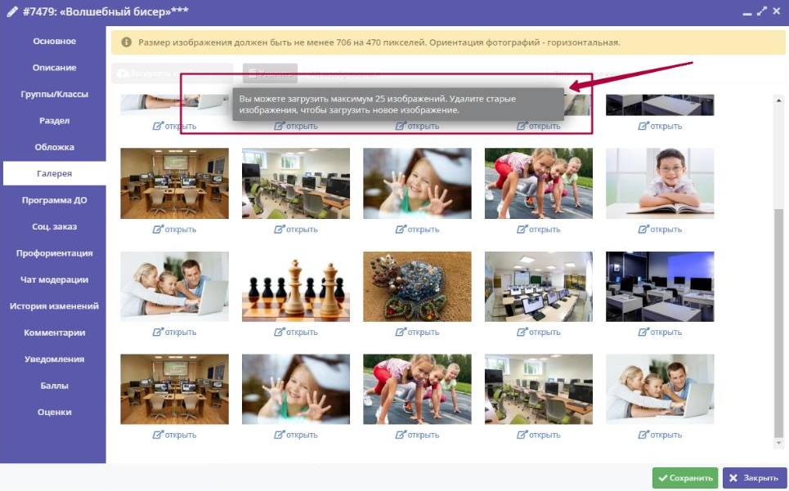
ОБНОВЛЕНИЯ В АИС «НАВИГАТОР ДОПОЛНИТЕЛЬНОГО ОБРАЗОВАНИЯ ДЕТЕЙ»
5. Введено ограничение на количество загружаемых изображений в галерею в карточках программ, мероприятий и других сущностей в Навигаторе. Это важно для корректной и быстрой загрузки страниц на сайте. В случае, если достигнут (или превышен) лимит изображений в 25 штук, при попытке загрузки ещё одного изображения система сообщит об ошибке с текстом: Достигнуто максимальное количество изображений в галерее - 25. Чтобы добавить новое изображение, удалите одно из загруженных.

Slide 8
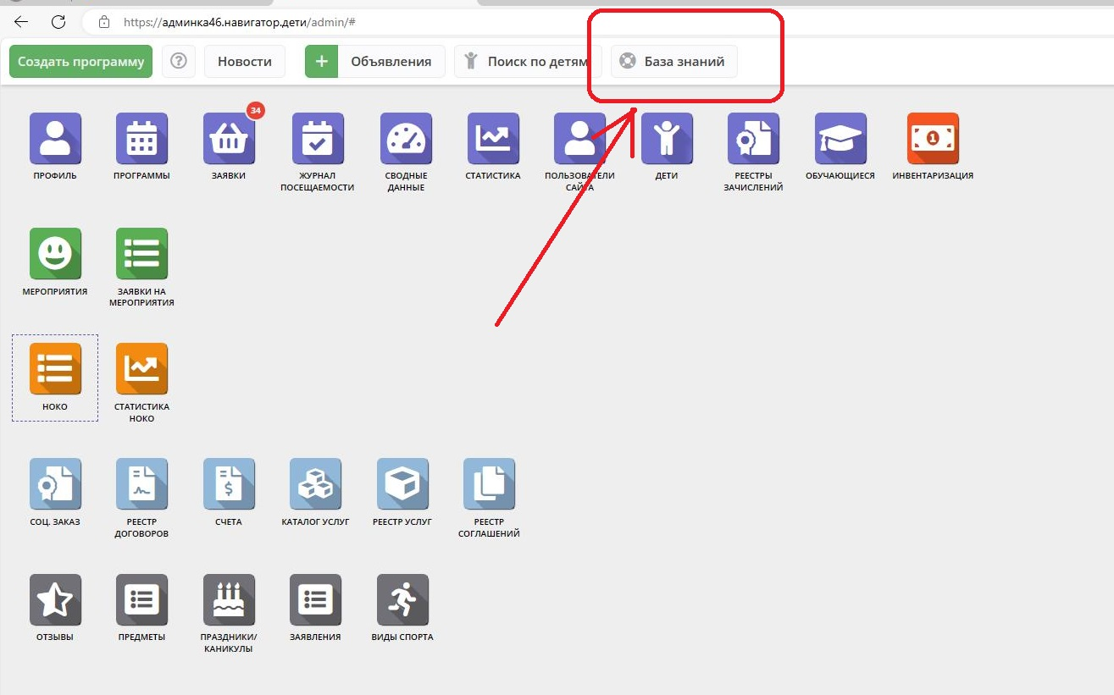
БОЛЕЕ ПОДРОБНО ОЗНАКОМИТЬСЯ С ОБНОВЛЕНИЯМИ В АИС «НАВИГАТОР ДОПОЛНИТЕЛЬНОГО ОБРАЗОВАНИЯ ДЕТЕЙ» ВЫ МОЖЕТЕ В РАЗДЕЛЕ «БАЗА ЗНАНИЙ» ПО ССЫЛКЕ: https://inlearno.usedocs.com/

